Slide 1
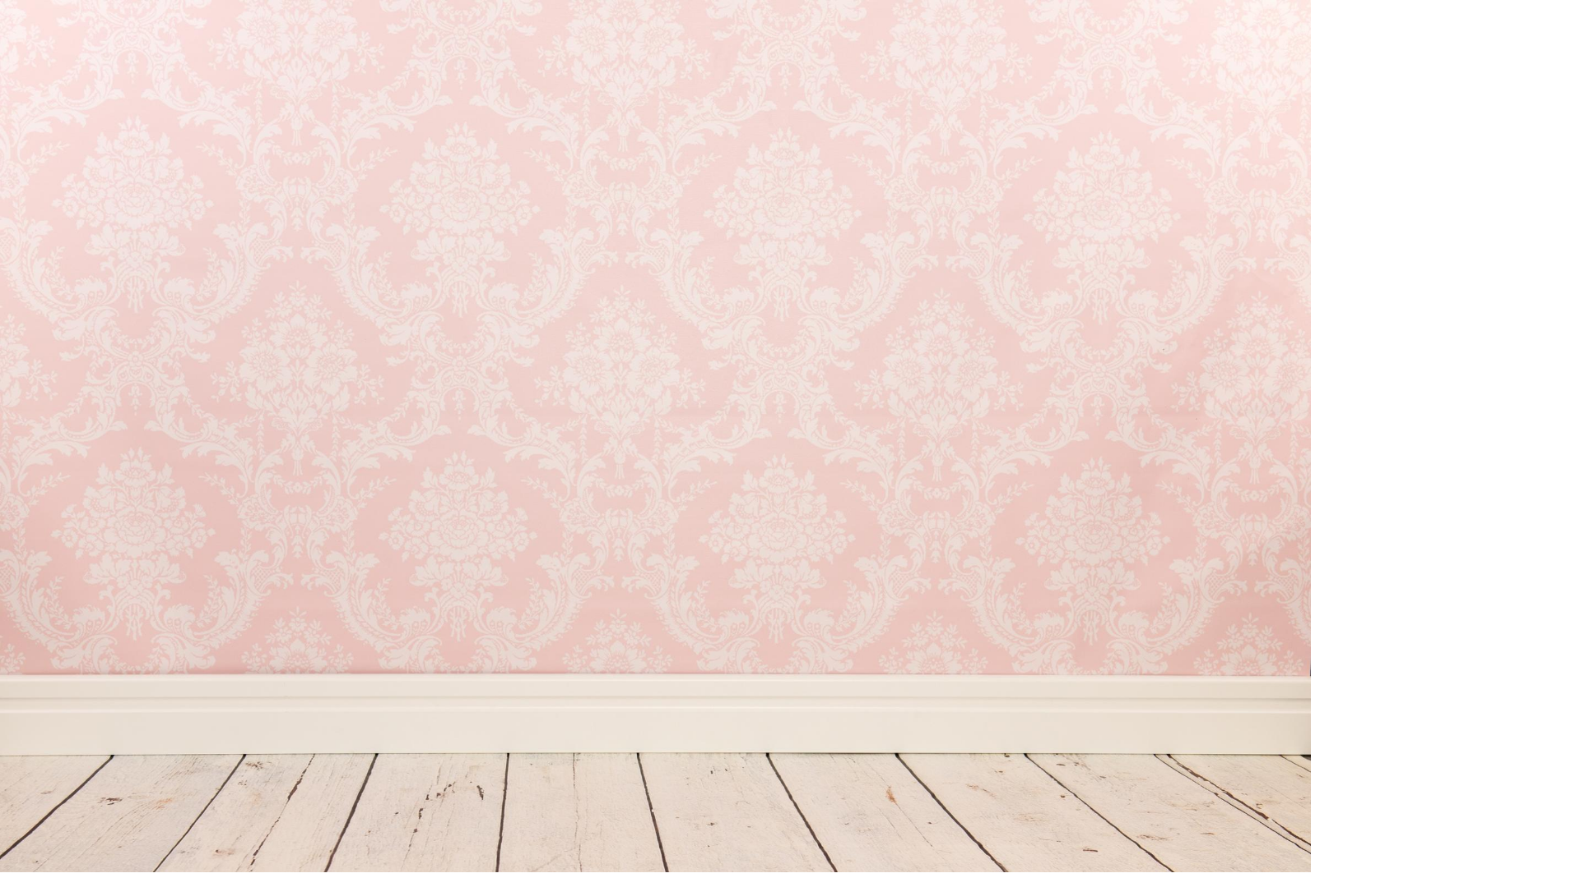


Slide 2


Slide 3


Slide 4
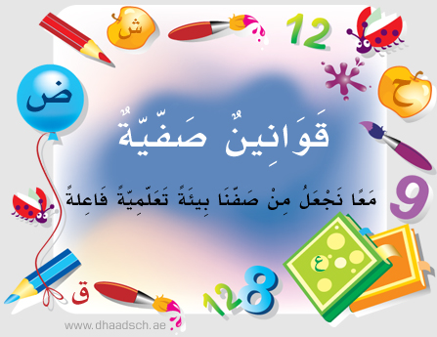

Slide 5
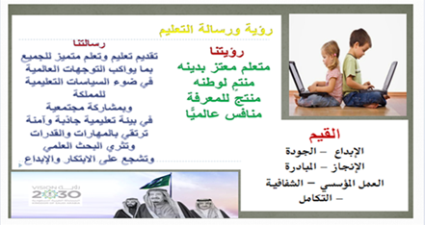

Slide 6

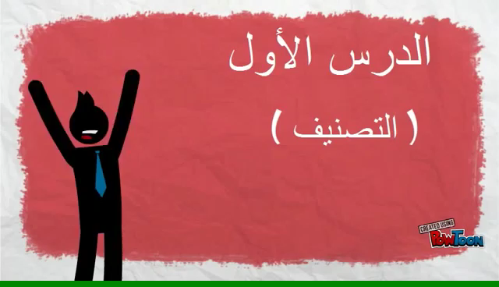
بداية سوف
نتعرف على درسنا لهذا اليوم
ولكن نشاهد هذا المقطع

Slide 7
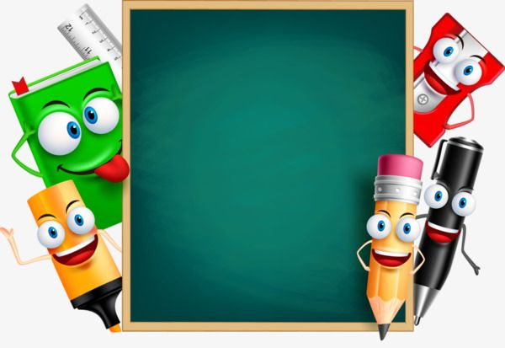
إذًًا سوف نقوم
بتصنيف الأشياء
حسب :
لونها
وحجمها
وشكلها

Slide 8



الفصل الأول

Slide 9
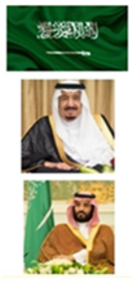
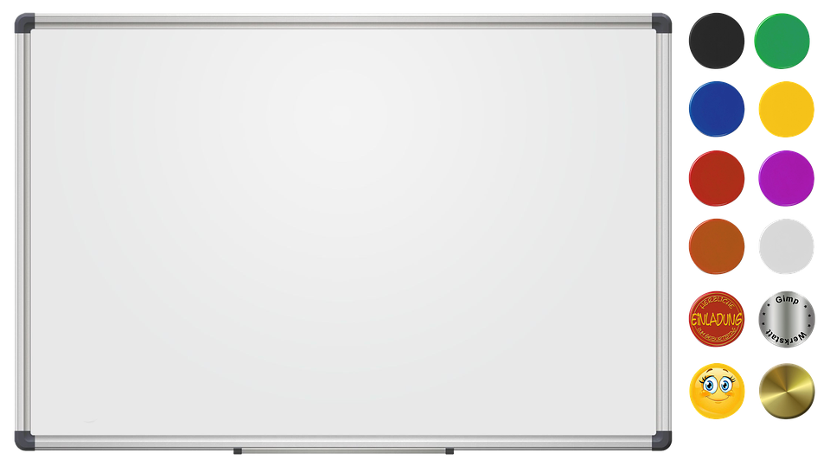



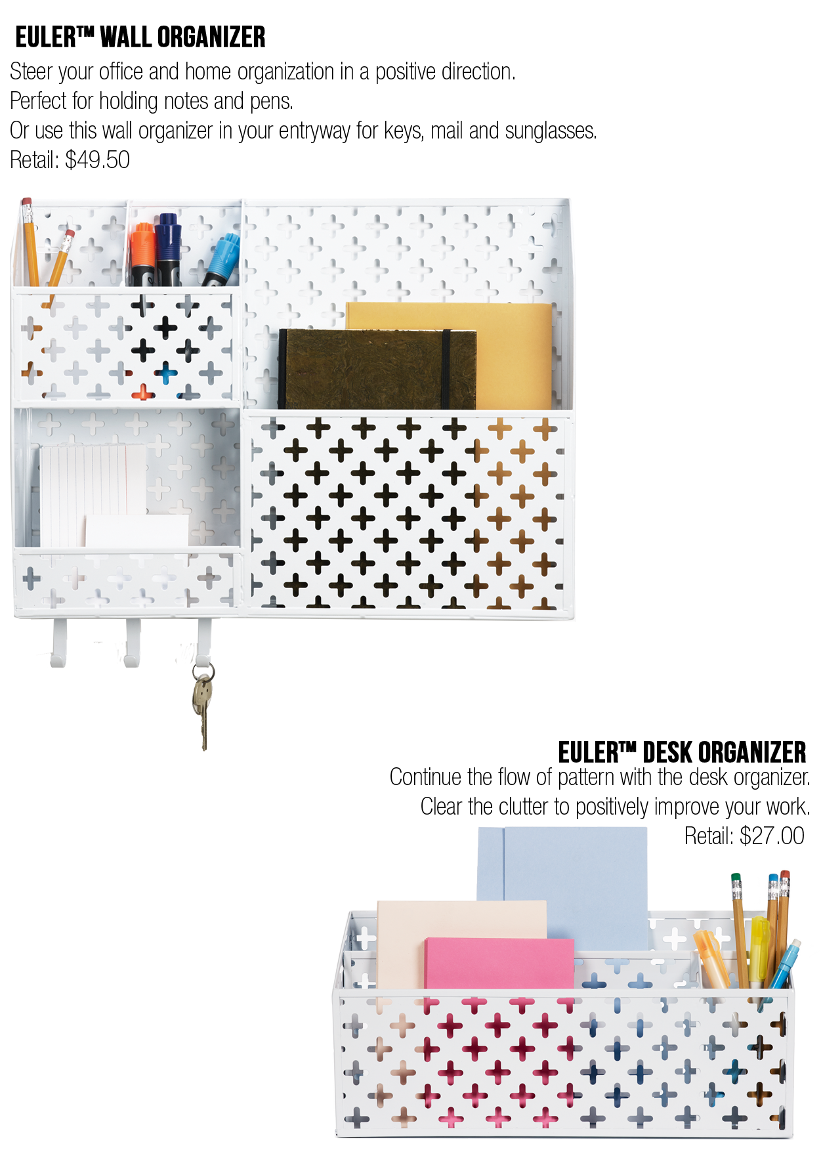

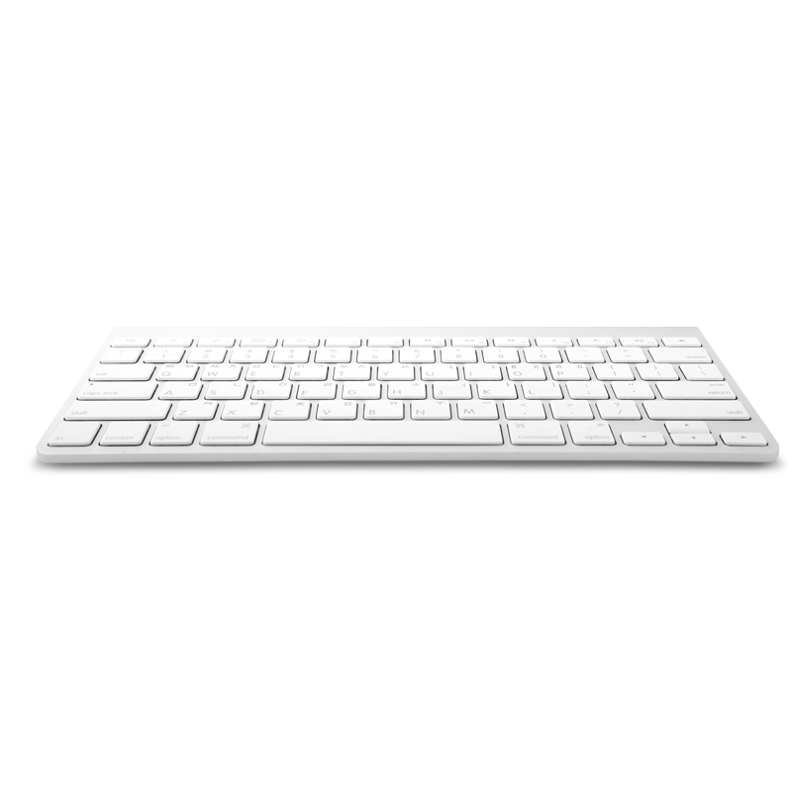


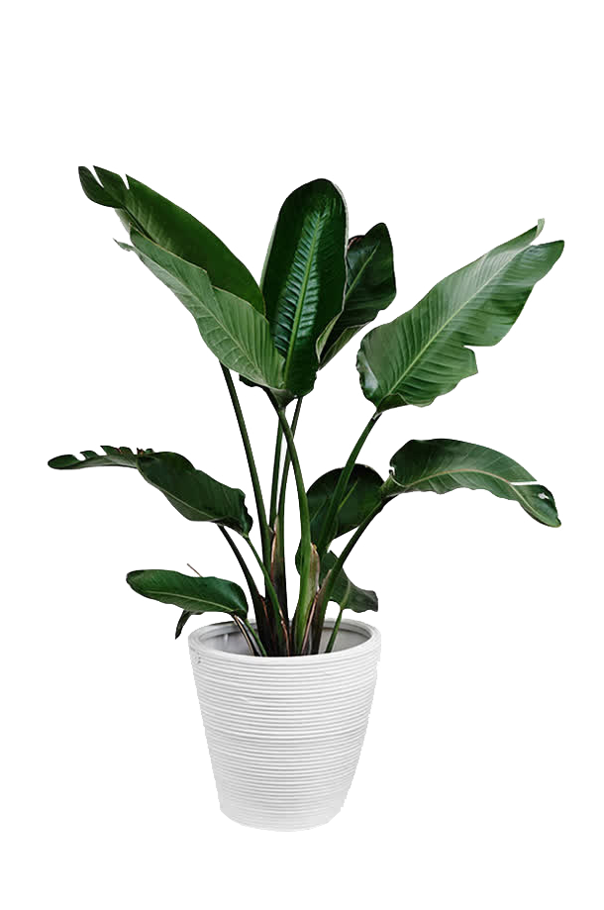
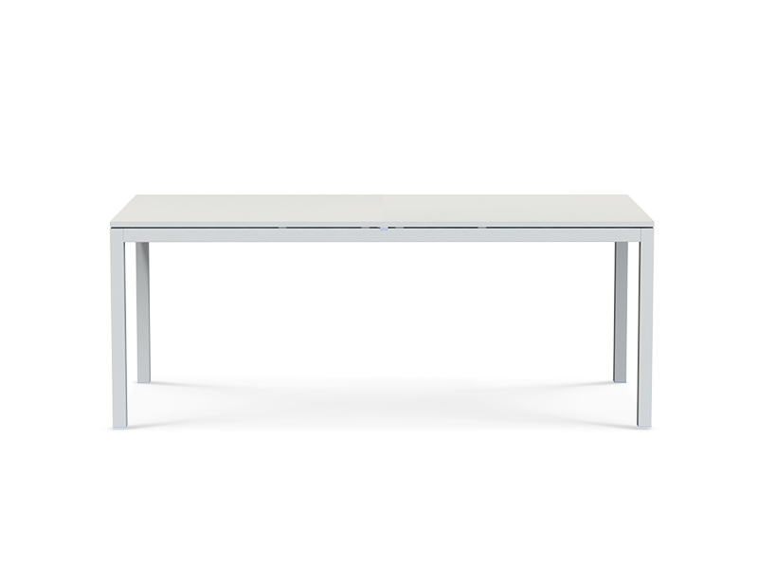
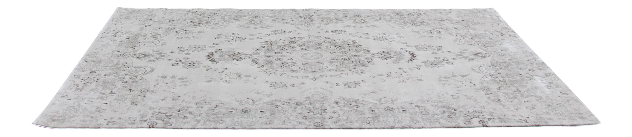
صفحة 7
التاريخ :11 / 2 / 1445هـ
الفصل الأول : المقارنة والتصنيف
الموضوع : التهيئة
الهدف من الدرس:
التعرف على معاني المفردات بالدرس
وتصنيف الأشياء وفق خاصية واحدة
القيمة المستهدفة:
غرس قيمة التنظيم والترتيب

Slide 10
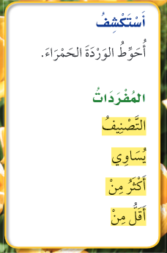
أستكشف

Slide 11


Slide 12
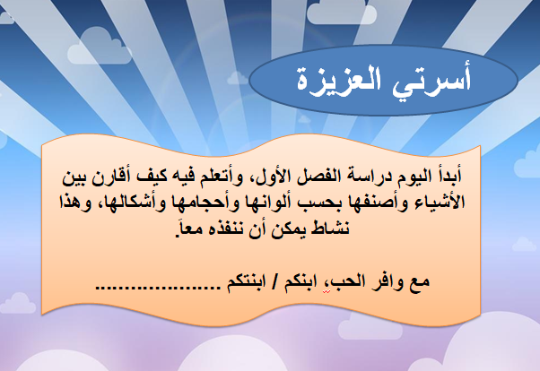

Slide 13



نشاط 1
اطلب من طفلك أن يساعدك على تصنيف ملابس الغسيل مثل الثياب والجوارب والقمصان وغيرها.

Slide 14
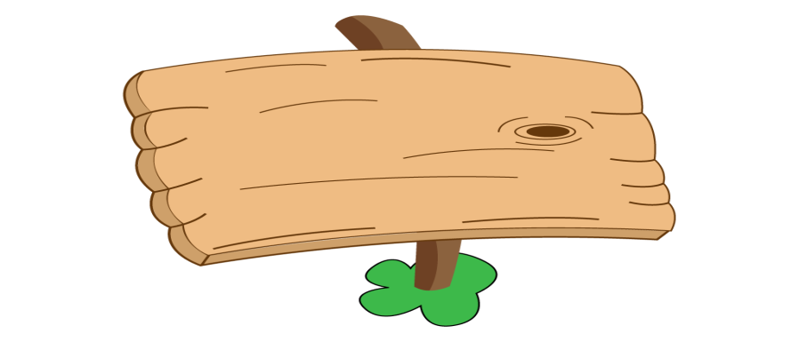


التهيئة

Slide 15
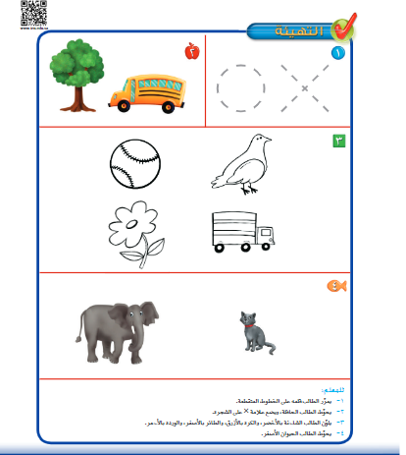
الانتقال إلى ص 7

Slide 16


مرري قلمك
على الخطوط
المتقطعة

Slide 17
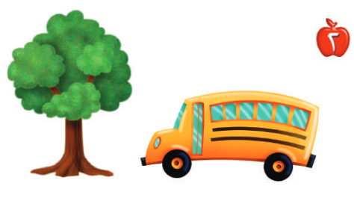
ضعي O حول الحافلة
و x حول الشجرة

Slide 18
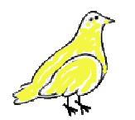
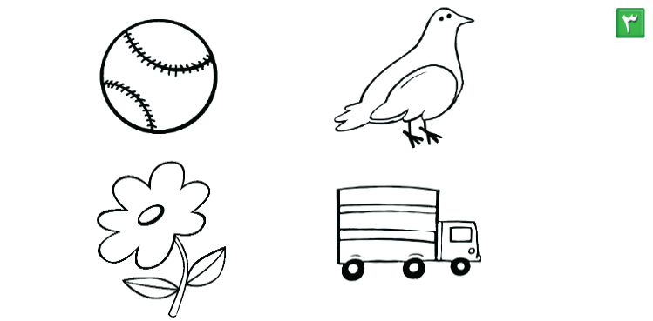


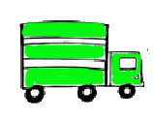
لوّني الشاحنة باللون الأخضر، والكرة بالأزرق، والطائر بالأصفر، والوردة بالأحمر.

Slide 19
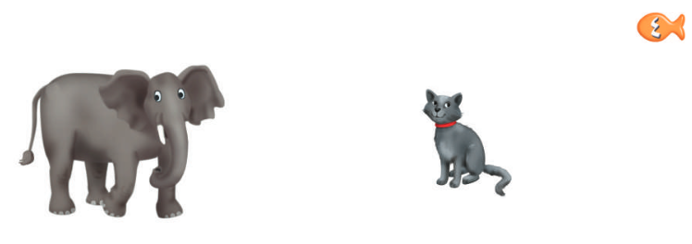
ضع علامة O حول الأصغر

Slide 20

نشاط ختامي
https://www.liveworksheets.com/cr1434518xv

Slide 21
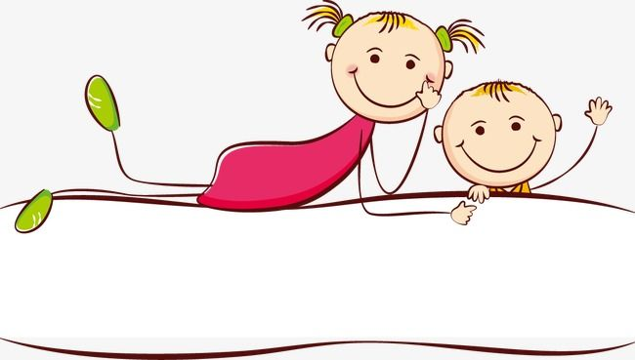
الواجب :
استكمال حل الأنشطة

Slide 22
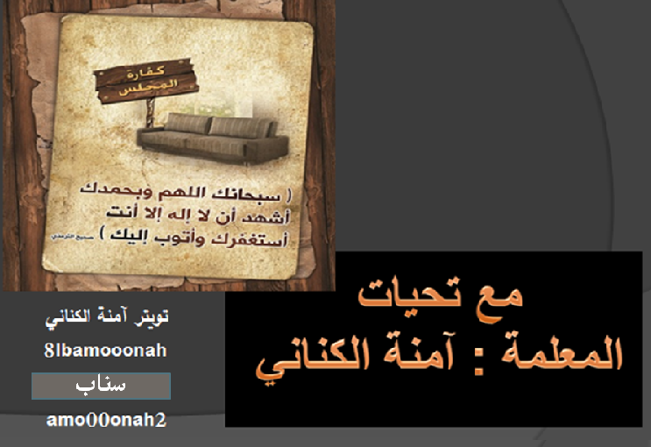
من يستفيد من العرض
أرجو ذكر المصدر

